Slide 1
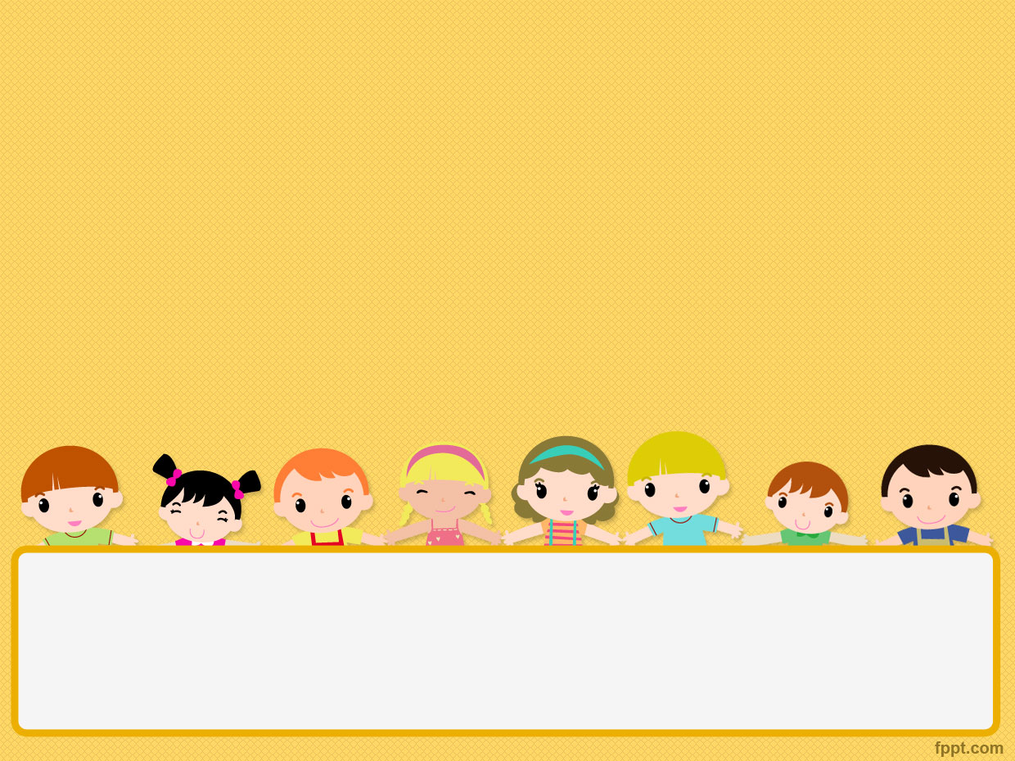
成語/常用詞語
美洲華語第一冊

Slide 2
美洲華語第一冊
成語/常用詞語 總表
單元一 | 成語/常用詞語 T:我的朋友在 哪裡 S:少了一頭驢 | 單元二 | 成語/常用詞語 T:我有十個指頭 S:汽球飛上天 | 單元三 | 成語/常用詞語 T:媽媽的生日 S:森林大火
1T | (1)高高興興 | 2S | (1)大喊大叫 | 3T | (1)生日快樂
1S | (2)大吃一驚 | 2S | (2)跑來跑去 | 3T | (2)快快樂樂
1S | (3)慌慌張張 | 2S | (3)三更半夜 | 3T | (3)眉開眼笑
1S | (4)來來去去 | 2S | (4)一身冷汗 | 3S | (4)愁眉苦臉
1S | (5)想來想去 | 2S | (5)虛驚一場 | 3S | (5)分工合作
 |  |  |  | 3S | (6)同心協力

Slide 3
美洲華語第一冊
成語/常用詞語 總表
單元四 | 成語/常用詞語 T:紅花和白花 下雨了 大風大雨 來猜拳 S:下雨天真好 玩兒 | 單元五 | 成語/常用詞語 T:一粒米 猴子穿新衣 S:紅雞媽媽 | 單元六 | 成語/常用詞語 T:五官和雙手 口說好話 小狗和小雞 雪人怎麼不見了 S:眉毛搬家
4S | (1)大風大雨 | 5S | (1)不勞而獲 | 6T | (1)白雪飄飄
4S | (2)無精打采 | 5S | (2)飲水思源 | 6T | (2)冰天雪地
4S | (3)唉聲嘆氣 |  |  | 6T | (3)一步一腳印
4S | (4)雨過天晴 |  |  | 6S | (4)各有所長
4S | (5)歡歡喜喜 |  |  | 6S | (5)刮目相看
4S | (6)一決輸贏

Slide 4
美洲華語第一冊
成語/常用詞語 總表
單元七 | 成語/常用詞語 T:小嘴巴 鏡子 比一比 S:我的手拿不出來 | 單元八 | 成語/常用詞語 T:什麼是朋友 我和我的好朋友 S:小狗的早飯
7S | (1)口水直流 | 8S | (1)比手畫腳
7S | (2)大哭大叫 | 8S | (2)大吃大喝
7S | (3)欲速則不達 | 8S | (3)狼吞虎嚥
 |  | 8S | (4)忘東忘西
 |  | 8S | (5)說到做到
 |  |  | (6)一言為定

Slide 5
第一單元
美洲華語第一冊

Slide 6
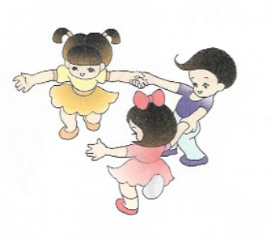
第一單元(1)：高高興興/高高兴兴

Slide 7
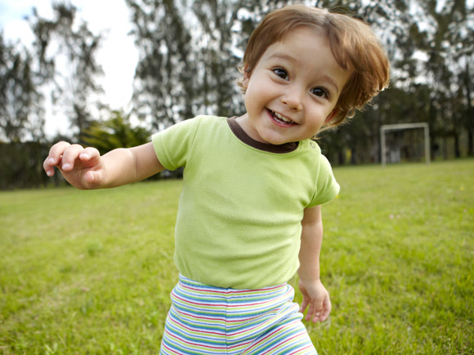
第一單元(1)：高高興興/高高兴兴

Slide 8
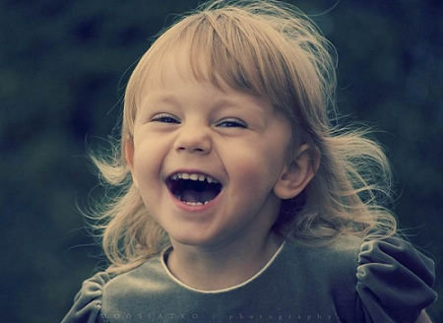
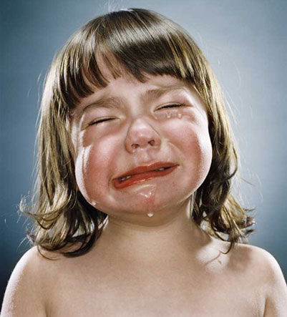
請問：哪一個可以用高高興興來形容？
请问：哪一个可以用高高兴兴来形容？

Slide 9
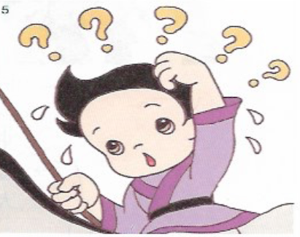
第一單元(2)：大吃一驚/大吃一惊

Slide 10
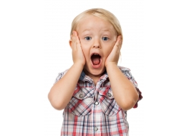
第一單元(2)：大吃一驚/大吃一惊

Slide 11
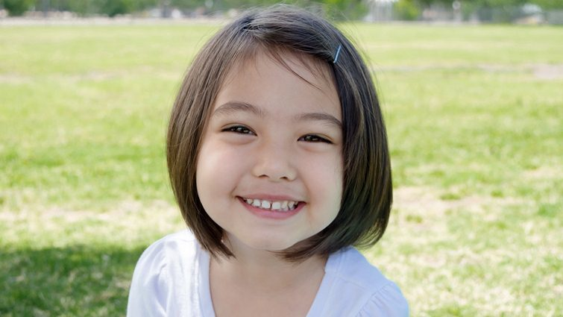
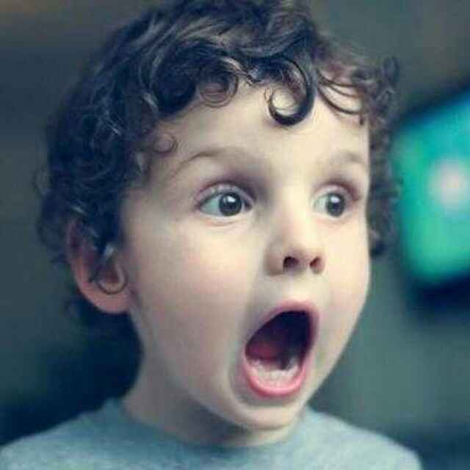
請問：哪一個可以用大吃一驚來形容？
请问：哪一个可以用大吃一惊来形容？

Slide 12
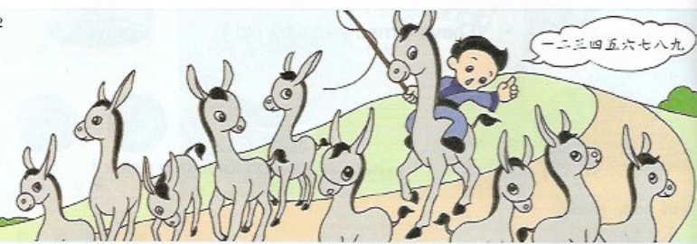
第一單元(3)：慌慌張張/慌慌张张

Slide 13
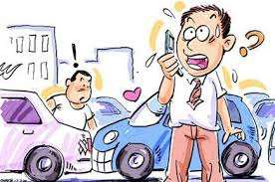
第一單元(3)：慌慌張張/慌慌张张

Slide 14
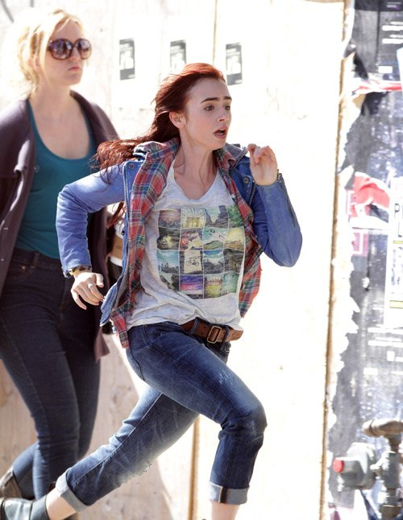
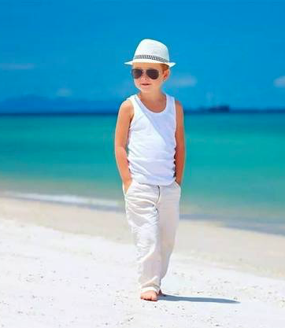
請問：哪一個可以用慌慌張張來形容？
请问：哪一个可以用慌慌张张来形容？

Slide 15
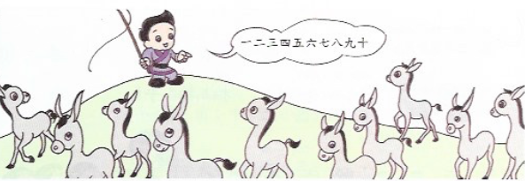
第一單元(4)：來來去去/来来去去

Slide 16
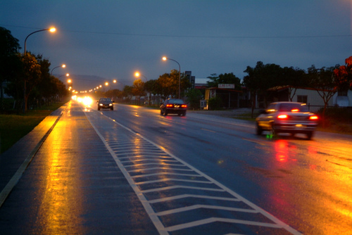
第一單元(4)：來來去去/来来去去

Slide 17
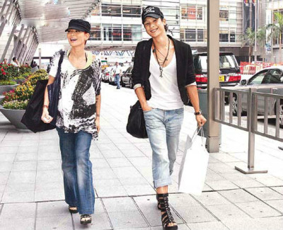
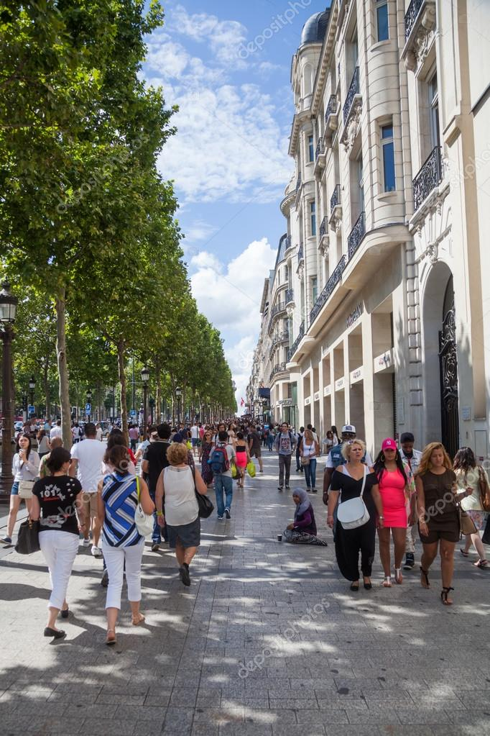
請問：哪一個可以用來來去去來形容？
请问：哪一个可以用来来去去来形容？

Slide 18
第一單元(5)：想來想去/想来想去

Slide 19
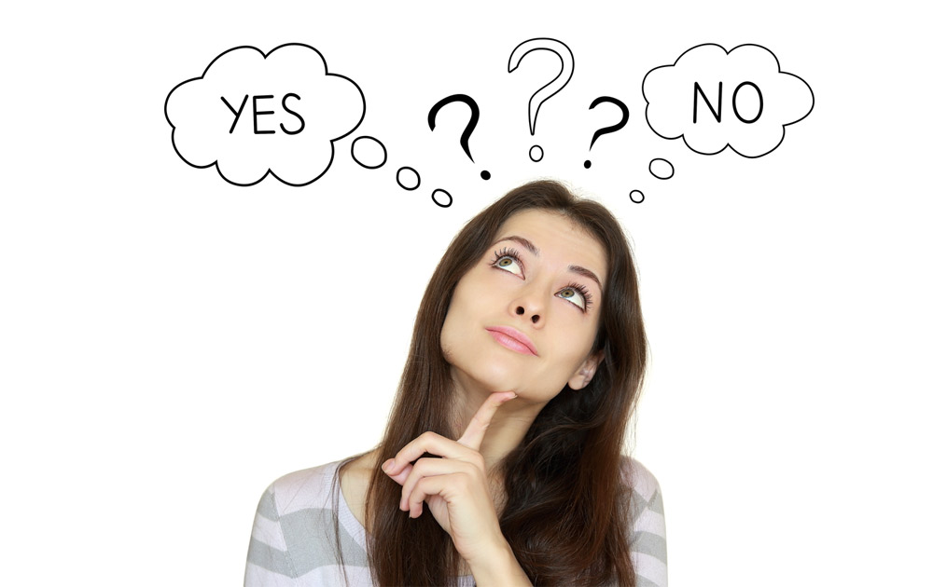
第一單元(5)：想來想去/想来想去

Slide 20
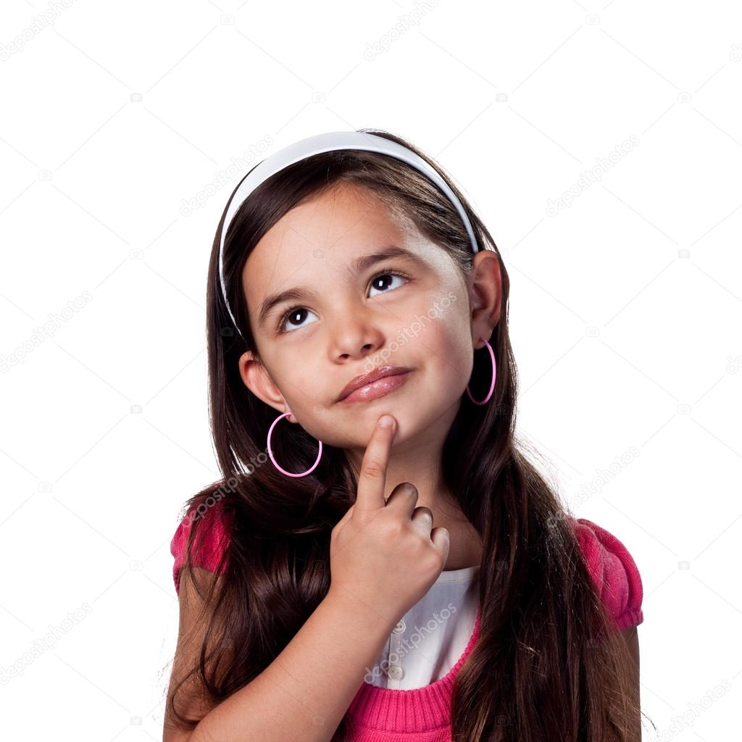
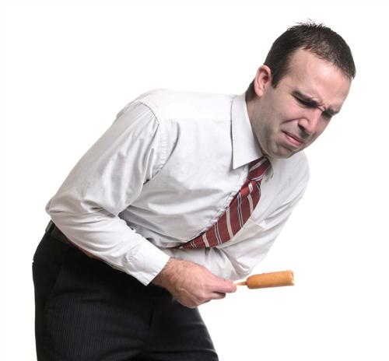
請問：哪一個可以用想來想去來形容？
请问：哪一个可以用想来想去来形容？

Slide 21
第二單元
美洲華語第一冊

Slide 22
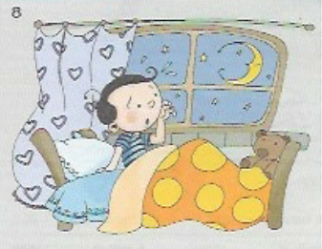
第二單元(3)：三更半夜

Slide 23
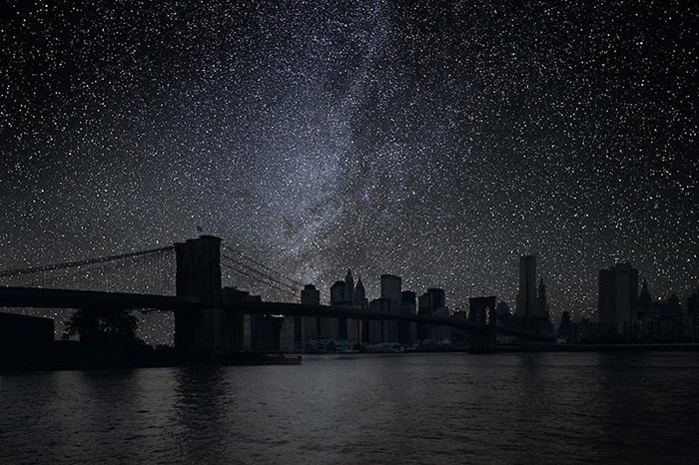
第二單元(3)：三更半夜

Slide 24
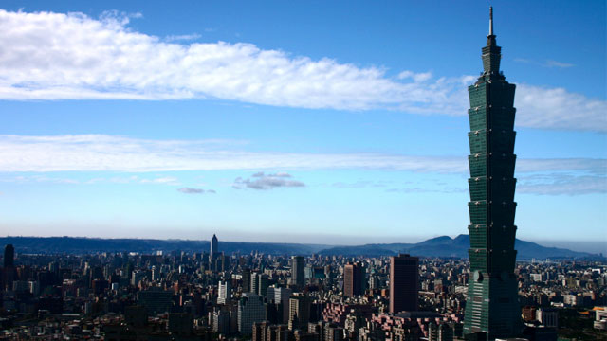
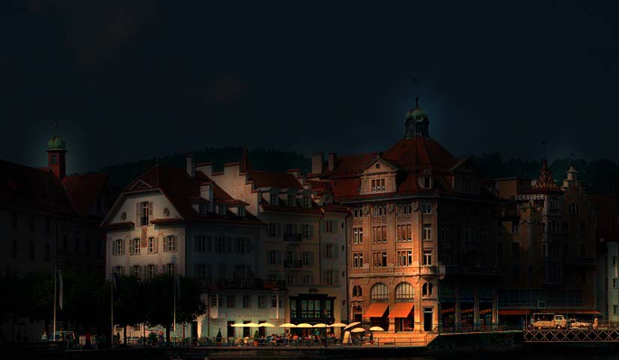
請問：哪一個可以用三更半夜來形容？
请问：哪一个可以用三更半夜来形容？

Slide 25
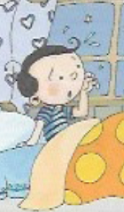
第二單元(4)：一身冷汗

Slide 26
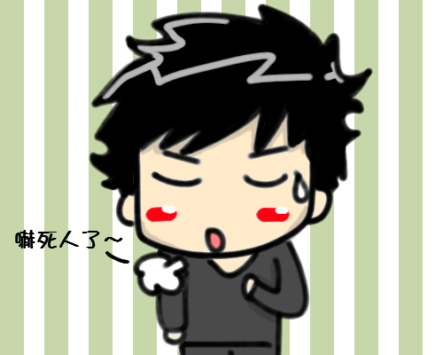
第二單元(4)：一身冷汗

Slide 27
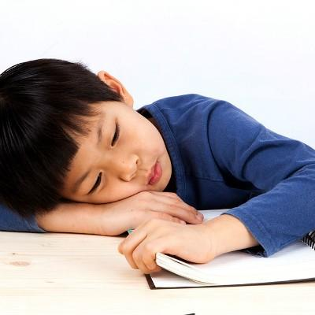
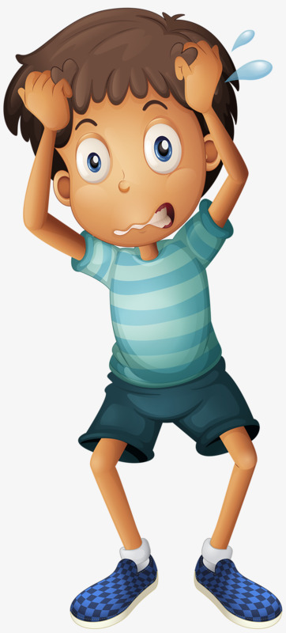
請問：哪一個可以用一身冷汗來形容？
请问：哪一个可以用一身冷汗来形容？

Slide 28
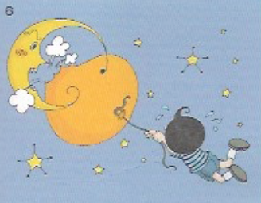
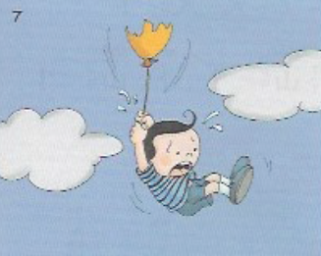
第二單元(5)：虛驚一場/虚惊一场

Slide 29
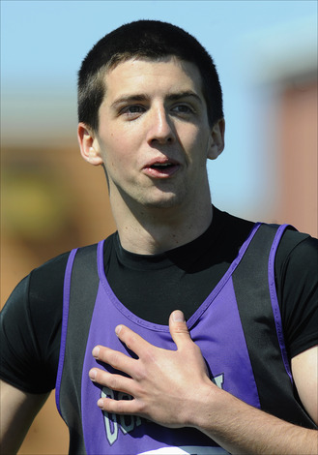
第二單元(5)：虛驚一場/虚惊一场

Slide 30
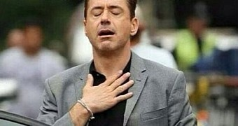
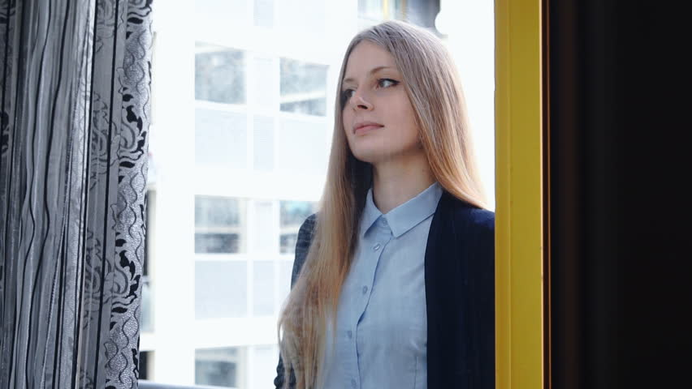
請問：哪一個可以用虛驚一場來形容？
请问：哪一个可以用虚惊一场来形容？

Slide 31
第三單元
美洲華語第一冊

Slide 32
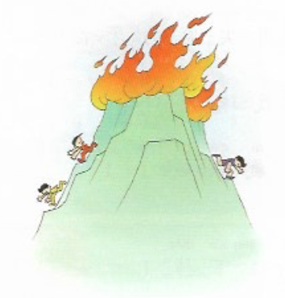
第二單元(1)：大喊大叫

Slide 33
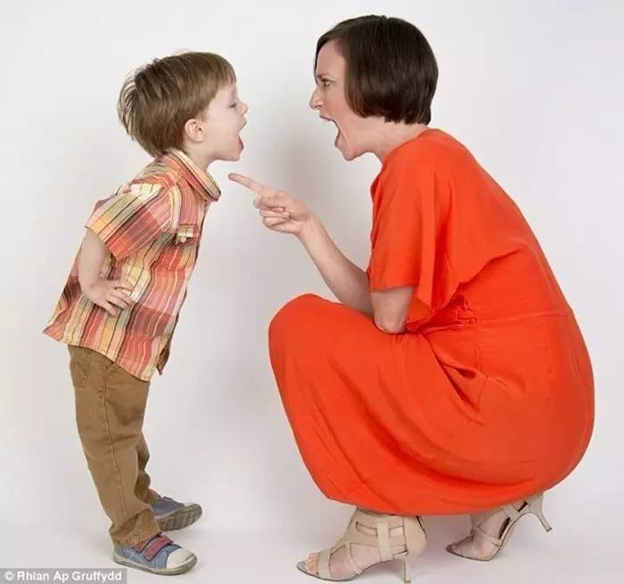
第二單元(1)：大喊大叫

Slide 34
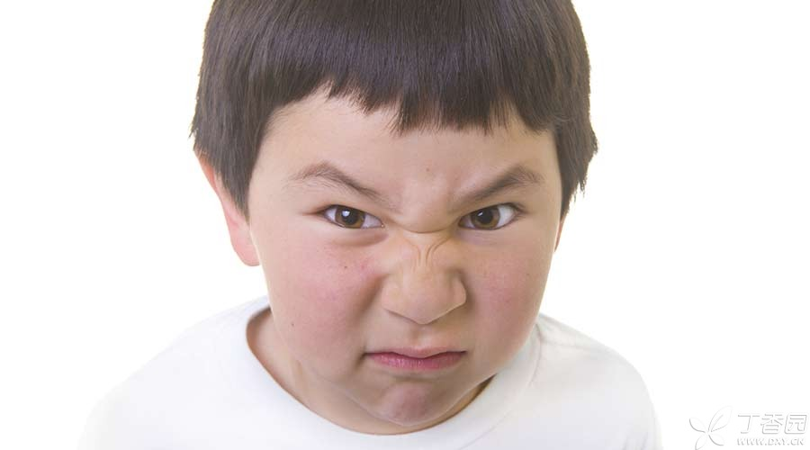
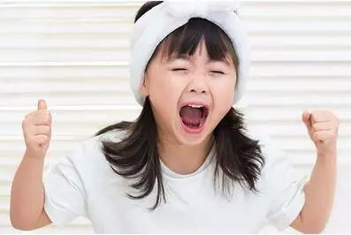
請問：哪一個可以用大喊大叫來形容？
请问：哪一个可以用大喊大叫来形容？

Slide 35
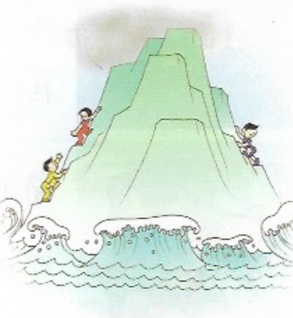
第二單元(2)：跑來跑去/跑来跑去

Slide 36
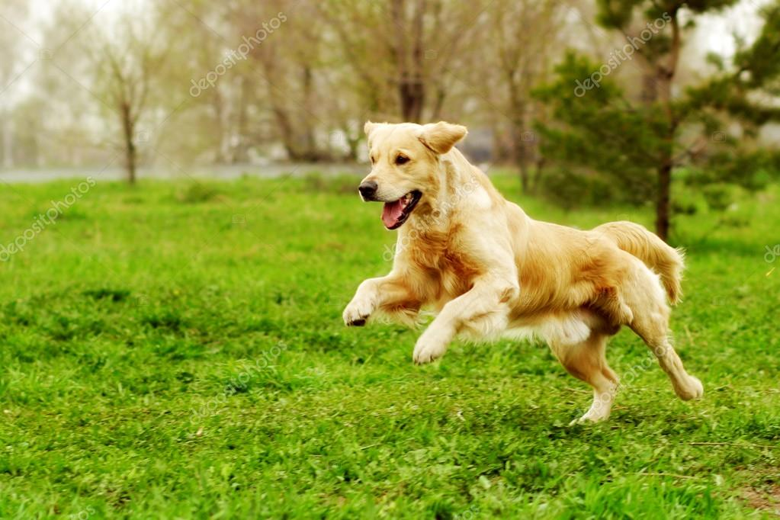
第二單元(2)：跑來跑去/跑来跑去

Slide 37
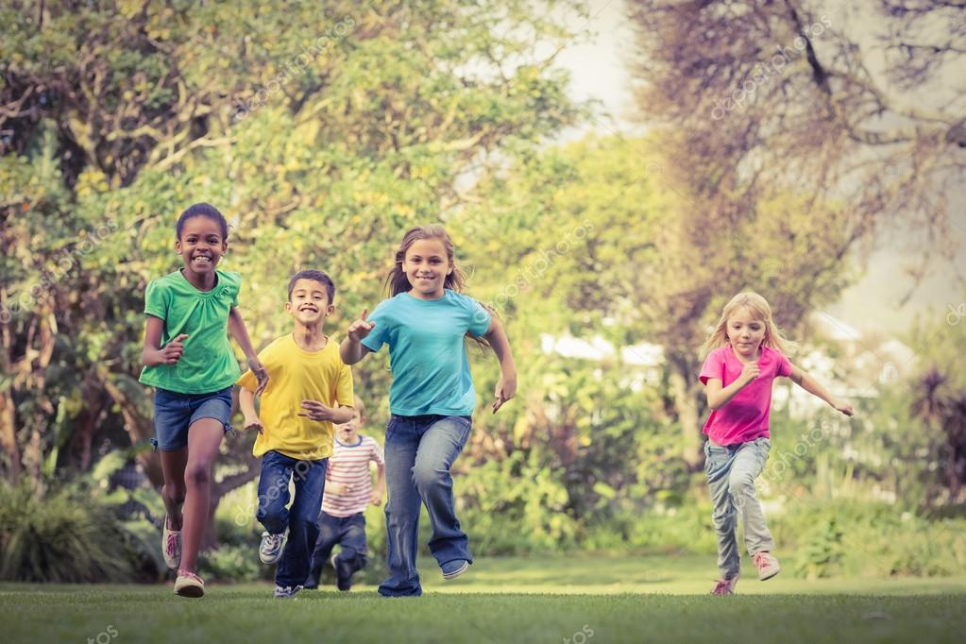
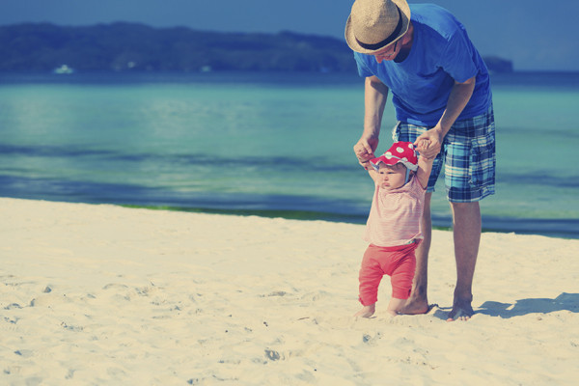
請問：哪一個可以用跑來跑去來形容？
请问：哪一个可以用跑来跑去来形容？

Slide 38
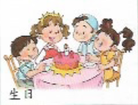
第三單元(1)：生日快樂/生日快乐

Slide 39
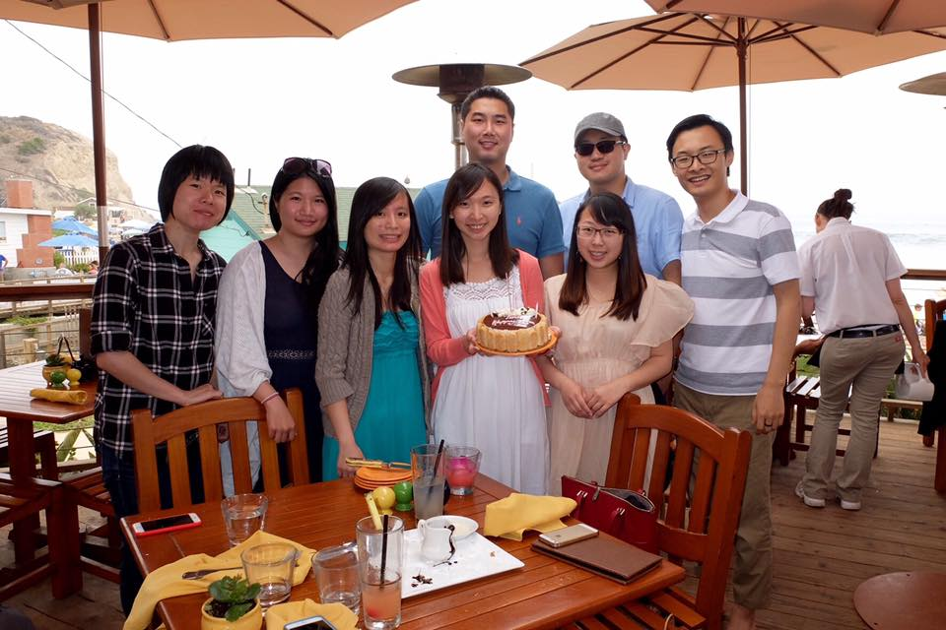
第三單元(1)：生日快樂/生日快乐

Slide 40
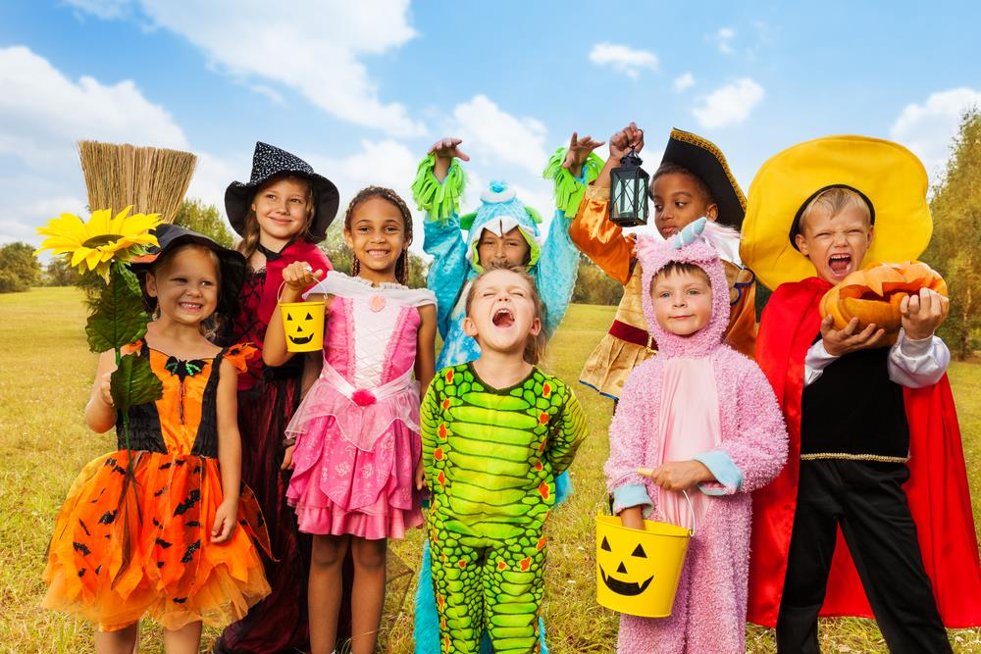
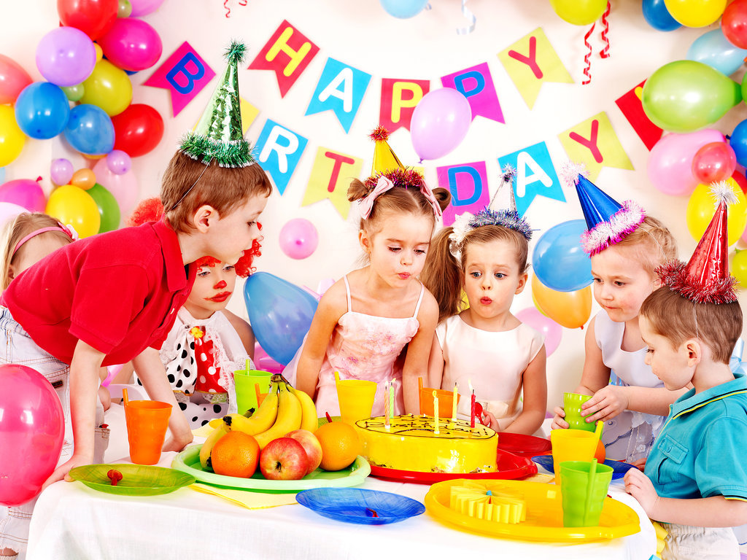
請問：哪一個可以用生日快樂來形容？
请问：哪一个可以用生日快乐来形容？

Slide 41
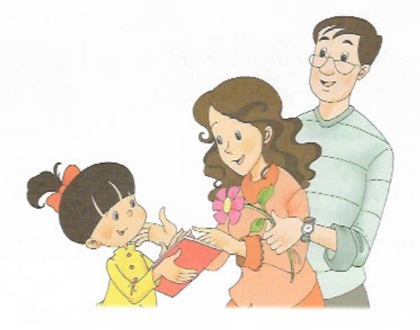
第三單元(2)：快快樂樂/快快乐乐

Slide 42

第三單元(2)：快快樂樂/快快乐乐

Slide 43
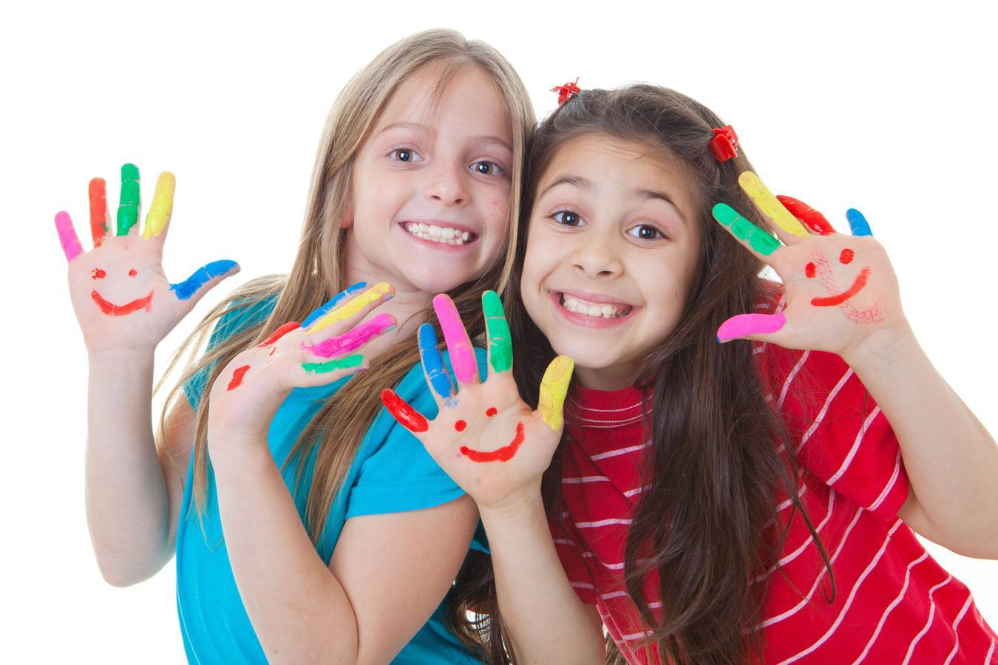
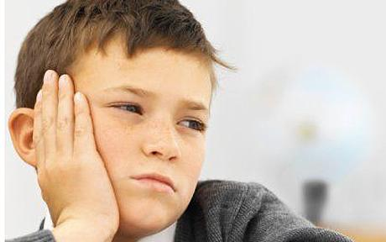
請問：哪一個可以用快快樂樂來形容？
请问：哪一个可以用快快乐乐来形容？

Slide 44

第三單元(3)：眉開眼笑/眉开眼笑

Slide 45
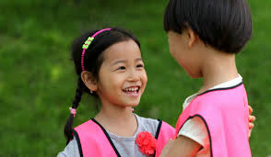
第三單元(3)：眉開眼笑/眉开眼笑

Slide 46
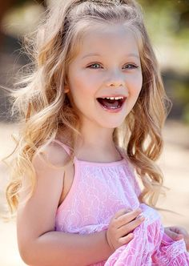

請問：哪一個可以用眉開眼笑來形容？
请问：哪一个可以用眉开眼笑来形容？

Slide 47

第三單元(4)：愁眉苦臉/愁眉苦脸

Slide 48

第三單元(4)：愁眉苦臉/愁眉苦脸

Slide 49


請問：哪一個可以用愁眉苦臉來形容？
请问：哪一个可以用愁眉苦脸来形容？

Slide 50




第三單元(5)：分工合作

Slide 51

第三單元(5)：分工合作

Slide 52


請問：哪一個可以用分工合作來形容？
请问：哪一个可以用分工合作来形容？

Slide 53

第三單元(6)：同心協力/同心协力

Slide 54

第三單元(6)：同心協力/同心协力

Slide 55


請問：哪一個可以用同心協力來形容？
请问：哪一个可以用同心协力来形容？

Slide 56
第四單元
美洲華語第一冊

Slide 57

第四單元(1)：大風大雨/大风大雨

Slide 58

第四單元(1)：大風大雨

Slide 59


請問：哪一個可以用大風大雨來形容？

Slide 60

第四單元(2)：無精打采

Slide 61

第四單元(2)：無精打采/无精打采

Slide 62


請問：哪一個可以用無精打采來形容？
请问：哪一个可以用无精打采来形容？

Slide 63

第四單元(3)：哀聲嘆氣/哀声叹气

Slide 64

第四單元(3)：唉聲嘆氣/唉声叹气

Slide 65


請問：哪一個可以用哀聲嘆氣來形容？
请问：哪一个可以用哀声叹气来形容？

Slide 66

第四單元(4)：雨過天晴/雨过天晴

Slide 67

第四單元(4)：雨過天晴/雨过天晴

Slide 68


請問：哪一個可以用雨過天晴來形容？
请问：哪一个可以用雨过天晴来形容？

Slide 69

第四單元(5)：歡歡喜喜/欢欢喜喜

Slide 70

第四單元(5)：歡歡喜喜/欢欢喜喜

Slide 71


請問：哪一個可以用歡歡喜喜來形容？
请问：哪一个可以用欢欢喜喜来形容？

Slide 72

第四單元(6)：一決輸贏/一决输赢

Slide 73

第四單元(6)：一決輸贏/一决输赢

Slide 74


請問：哪一個可以用一決輸贏來形容？
请问：哪一个可以用一决输赢来形容？

Slide 75
第五單元
美洲華語第一冊

Slide 76


第五單元(1)：不勞而獲/不劳而获

Slide 77

第五單元(1)：不勞而獲/不劳而获

Slide 78

請問：哪一個可以用不勞而獲來形容？
请问：哪一个可以用不劳而获来形容？

Slide 79


第五單元(3)：飲水思源/饮水思源

Slide 80

第五單元(3)：飲水思源/饮水思源

Slide 81


請問：哪一個可以用飲水思源來形容？
请问：哪一个可以用饮水思源来形容？

Slide 82
第六單元
美洲華語第一冊

Slide 83

第六單元(1)：白雪飄飄/白雪飘飘

Slide 84

第六單元(1)：白雪飄飄/白雪飘飘

Slide 85


請問：哪一個可以用白雪飄飄來形容？
请问：哪一个可以用白雪飘飘来形容？

Slide 86

第六單元(2)：冰天雪地

Slide 87

第六單元(2)：冰天雪地

Slide 88


請問：哪一個可以用冰天雪地來形容？
请问：哪一个可以用冰天雪地来形容？

Slide 89

第六單元(3)：一步一腳印/一步一脚印

Slide 90

第六單元(3)：一步一腳印/一步一脚印

Slide 91

請問：哪一個可以用一步一腳印來形容？
请问：哪一个可以用一步一脚印来形容？

Slide 92

第六單元(4)：各有所長/各有所长

Slide 93
第六單(4)：各有所長/各有所长

Slide 94
請問：哪一個可以用各有所長來形容？

Slide 95

第六單元(5)：刮目相看

Slide 96

第六單元(5)：刮目相看
WOW

Slide 97

請問：哪一個可以用刮目相看來形容？
请问：哪一个可以用刮目相看来形容？

Slide 98
第七單元
美洲華語第一冊

Slide 99
第七單元(1)：口水直流

Slide 100

第七單元(1)：口水直流

Slide 101


請問：哪一個可以用口水直流來形容？
请问：哪一个可以用口水直流来形容？

Slide 102

第七單元(2)：大哭大叫

Slide 103

第七單元(2)：大哭大叫

Slide 104


請問：哪一個可以用大哭大叫來形容？
请问：哪一个可以用大哭大叫来形容？

Slide 105

第七單元(3)：欲速則不達/欲速则不达

Slide 106

第七單元(3)：欲速則不達/欲速则不达

Slide 107

請問：哪一個可以用欲速則不達來形容？
请问：哪一个可以用欲速则不达来形容？

Slide 108
第八單元
美洲華語第一冊

Slide 109


第八單元(1)：比手畫腳/比手画脚

Slide 110

第八單元(1)：比手畫腳/比手画脚

Slide 111


請問：哪一個可以用比手畫腳來形容？
请问：哪一个可以用比手画脚来形容？

Slide 112

第八單元(2)：大吃大喝

Slide 113

第八單元(2)：大吃大喝

Slide 114


請問：哪一個可以用大吃大喝來形容？
请问：哪一个可以用大吃大喝来形容？

Slide 115

第八單元(3)：狼吞虎嚥/狼吞虎咽

Slide 116

第八單元(3)：狼吞虎嚥/狼吞虎咽

Slide 117


請問：哪一個可以用狼吞虎嚥來形容？
请问：哪一个可以用狼吞虎咽来形容？

Slide 118

第八單元(4)：忘東忘西/忘东忘西

Slide 119

第八單元(4)：忘東忘西/忘东忘西

Slide 120


請問：哪一個可以用忘東忘西來形容？
请问：哪一个可以用忘东忘西来形容？

Slide 121

第八單元(5)：說到做到/说到做到

Slide 122
第八單元(5)：說到做到/说到做到

Slide 123

請問：藍色的企鵝有沒有說到做到？
请问：蓝色的企鹅有没有说到做到？

